Slide 1
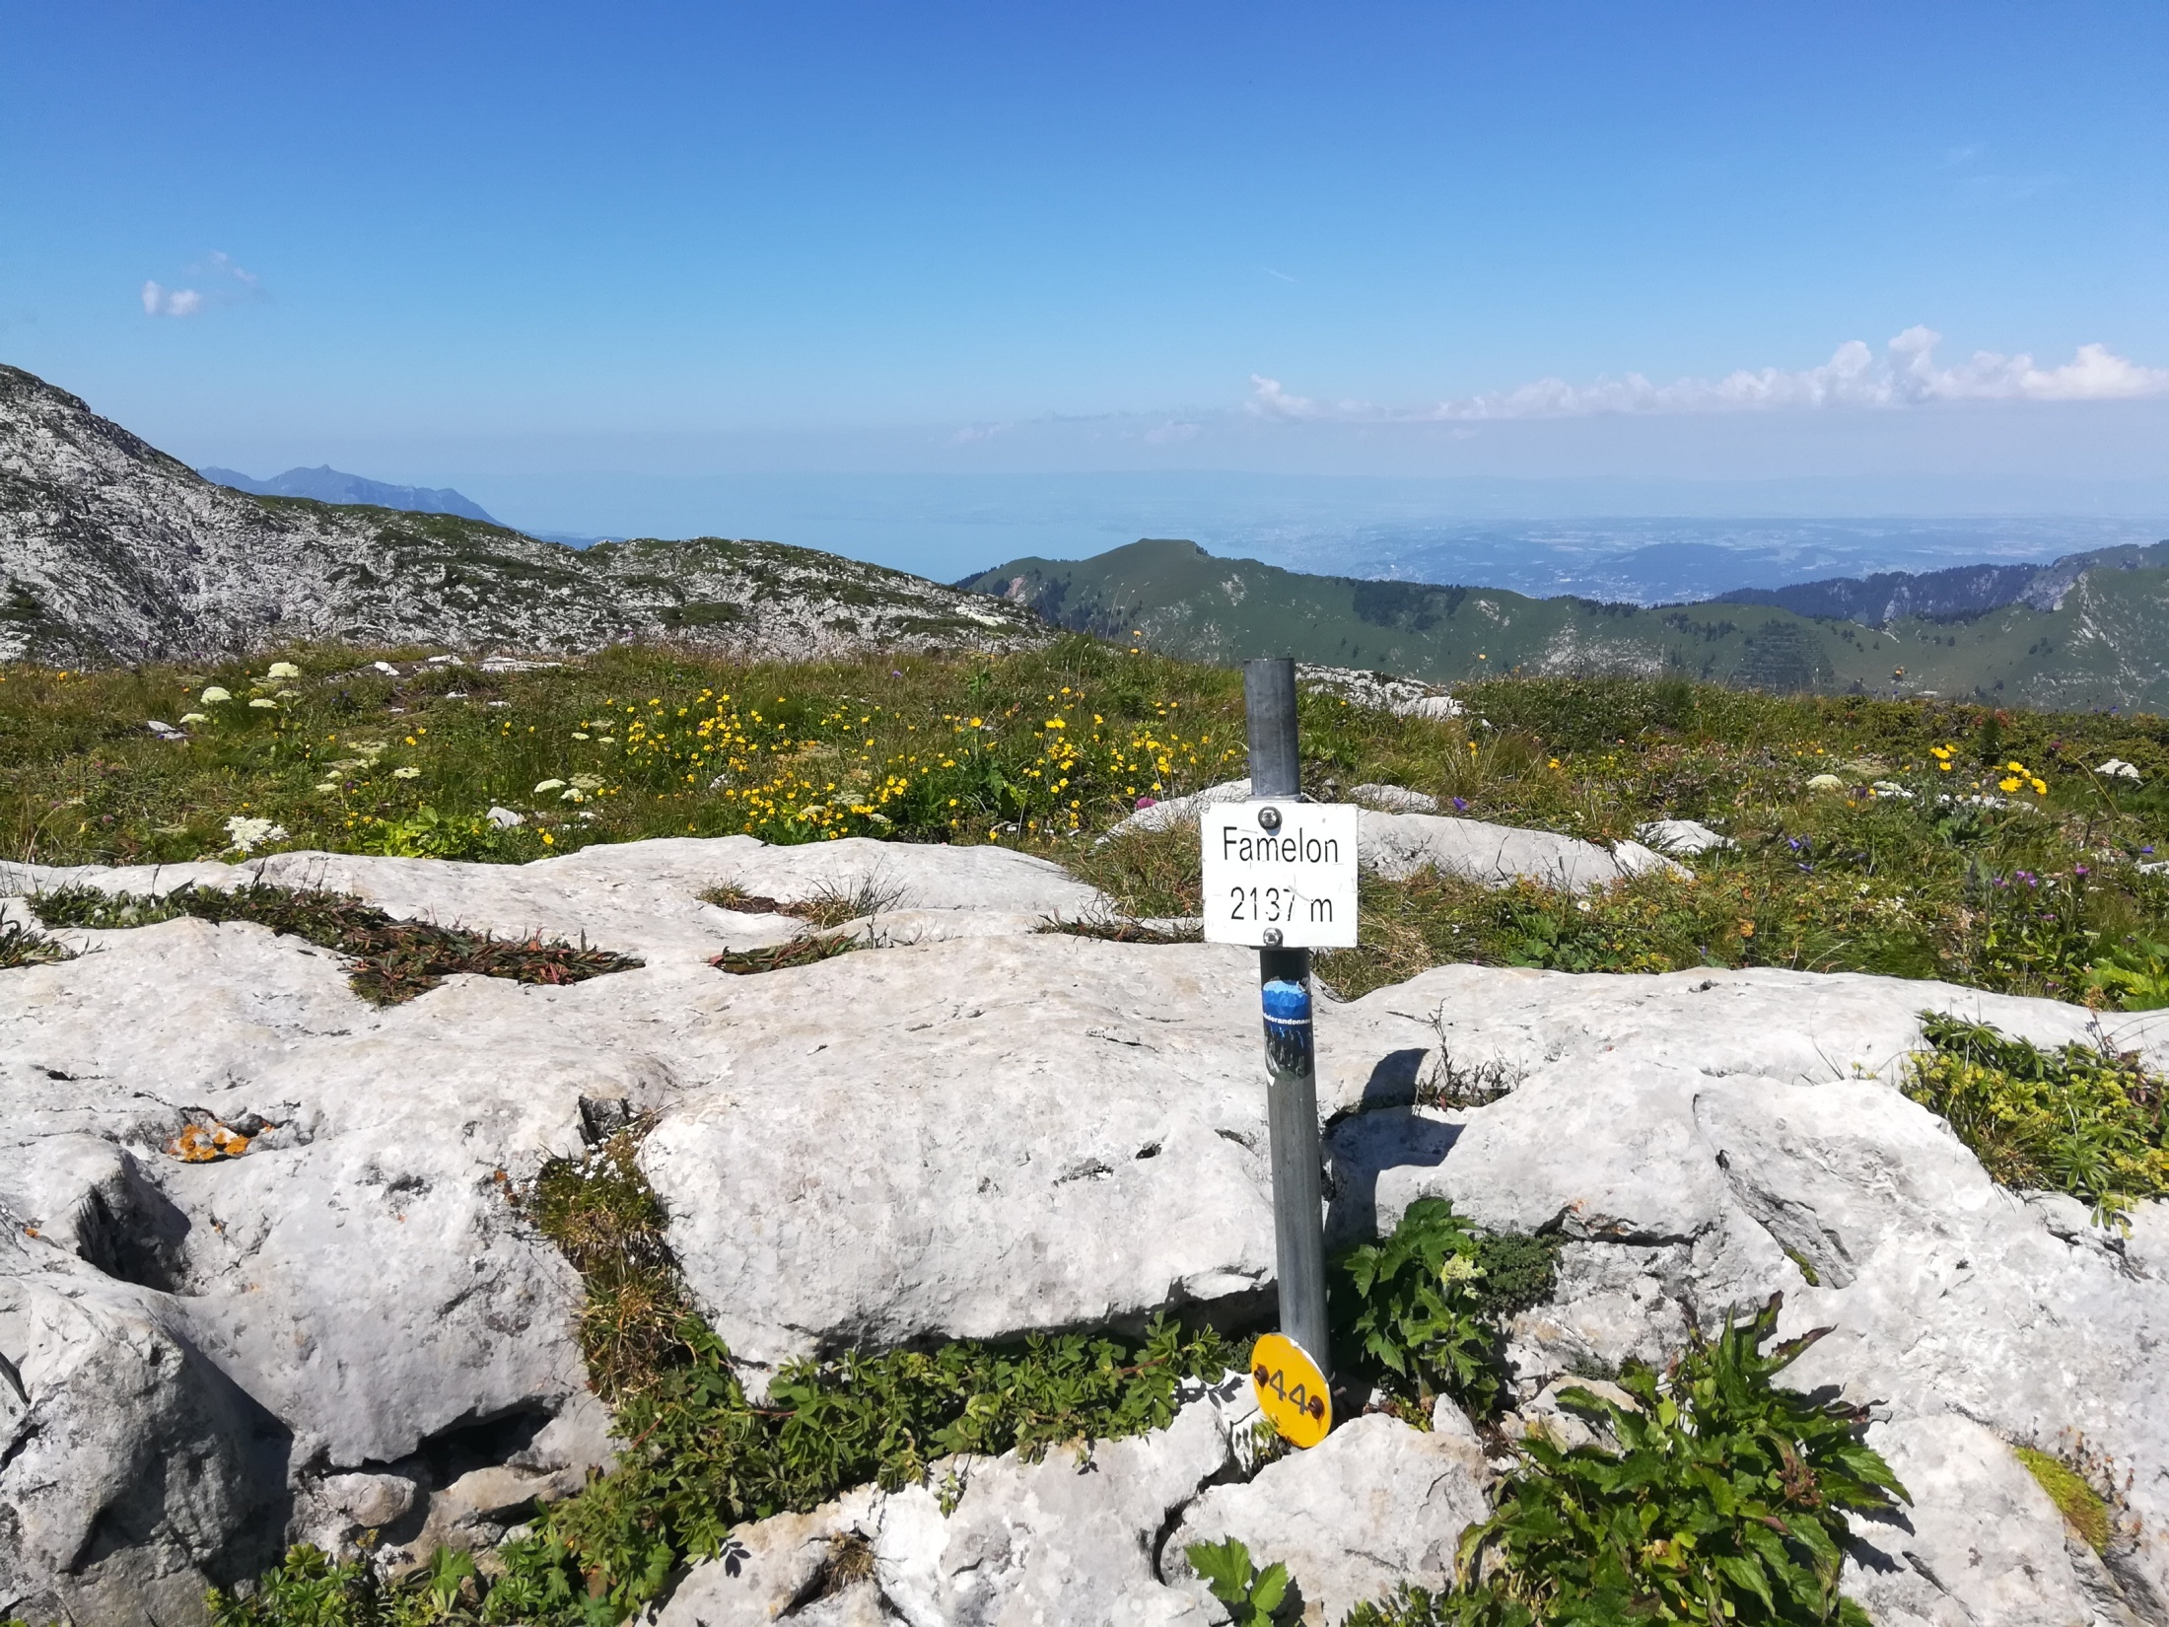
Vrchol Famelonu tvoří vápencová plošina plná květů, zhruba 80x30 metrů.

Slide 2
Krásně zelený útes je vlastně tou hlavou Sfingy. Je o něco nižší a vede na něj klikatý chodníček.

Slide 3
Upřímná radost ze zdárného výstupu.

Slide 4
Dvojčata Tour de Mayen a Tour d'Aï.
Les Truex (2194 m)

Slide 6
Fotíme oba na mobil, paměťová karta od foťáku zůstala ve FM.

Slide 7
Gummfluh
Gros Van
Na Mont d'Or půjdeme zítra.

Slide 8
Dent de Corjon (1966 m) je turisticky nepřístupný.

Slide 9
Na cestě zpět do Leysinu je vidět již známé panorama na Pic Chaussy a Les Diablerets.

